Slide 1
Психология отношений и Психологическая коррекция сексуальной сферы
Типичные ошибки партнерства в любви. Критерии выбора партнера.
АЮ Кузин

Slide 2
Общий план
Ошибки партнерства
Как отличить одну ошибку от другой
Общий взгляд на ошибки
Как исправить ошибку. Успешные стратегии.

Slide 3
Три основных ошибки
Наивная – Настенька (позиция: партнер прекрасен!)
Победительница - Гермиона (позиция: я лучше!)
Конфета с крючком - Мальвина (позиция: будет по-моему!)

Slide 4
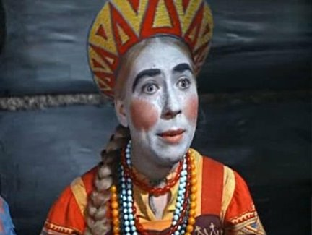
75% хитрости лисиц приходится на глупость куриц
(Наивность)

Slide 5
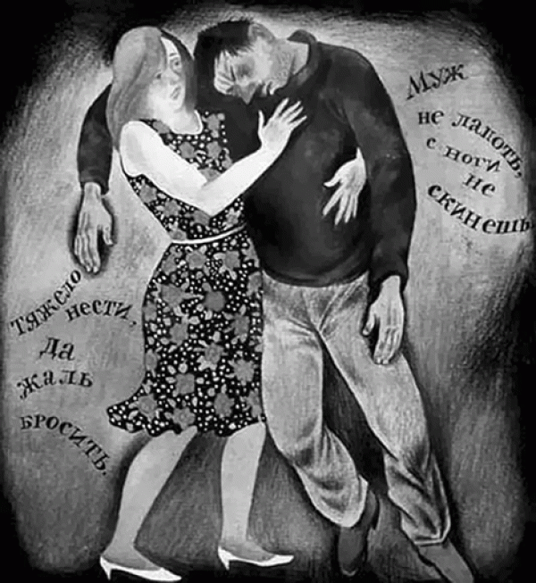
Наивные (Настеньки)
-плохо знают свои
сильные и слабые стороны, невежество
-нет критериев выбора
партнера, подвержены синдрому "щенячего восторга от партнера"
-неоправданные
оптимистки, доверчивость
-заниженная самооценка (да кому я нужна…!)

Slide 6

Наивные (Настеньки)
-дают много шансов людям этого недостойным,
-любят брать на себя
чужие проблемы
-плохо умеют отказывать, оставлять
неперспективных,
-стараются всем помочь или
переделать

Slide 7

Итоги наивности
-влипают в истории спасательства (сдр сенбернара)
-их обманывают, эксплуатируют, пользуются, бросают
-отношения приносят им страдания, трагедии, неудачи

Slide 8

Крикну...а в ответ тишина,
Снова...я осталась одна,
Сильная женщина...плачет...у окна.

Slide 9

Победительницы (Гермионы)
-Умная, но ведет себя резко и много критикует
-Слишком прямая,
недостаточно гибкая
-Спорщик
-Пессимист
-В глубине души всех считает дураками

Slide 10
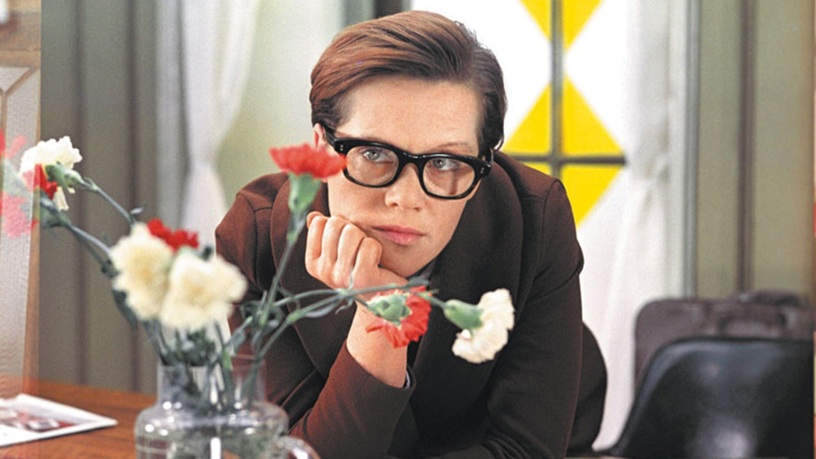
Победительницы (Гермионы)
-не дает более одного шанса
-феминистка
-Малая корона (ведет себя как капризная принцесса)
-суховата
-Бета

Slide 11
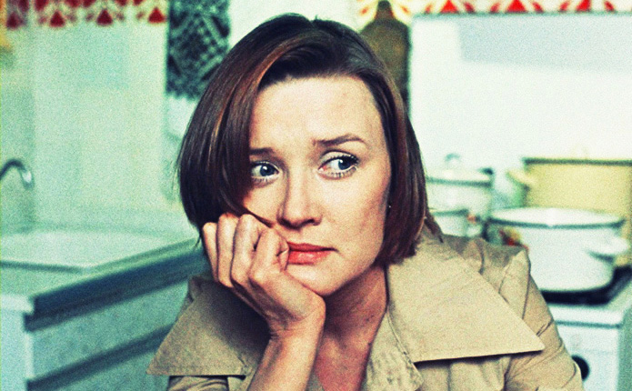
Итоги победительства
- одиночество
- синий чулок

Slide 12
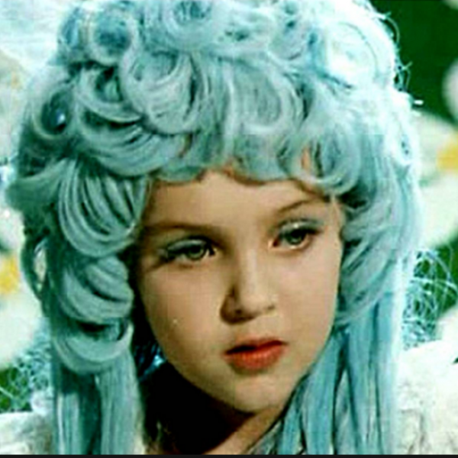
-Кто Вас воспитывает?
-Когда папа Карло, когда никто...
-Теперь я займусь Вашим воспитанием!
-Во влип! - подумал Буратино.

Slide 13
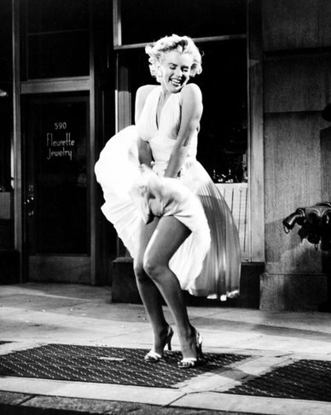
Что толку, что тебя хочет весь мир,
Если ты все равно просыпаешься одна!

Slide 14
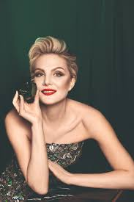
Конфеты с крючком (Мальвины)
-властные, но ведут себя кокетливо (мягко стелют)
-гибкие, но слишком непрямые, много хитрят, обманывают порой и самих себя
-сексуальны

Slide 15
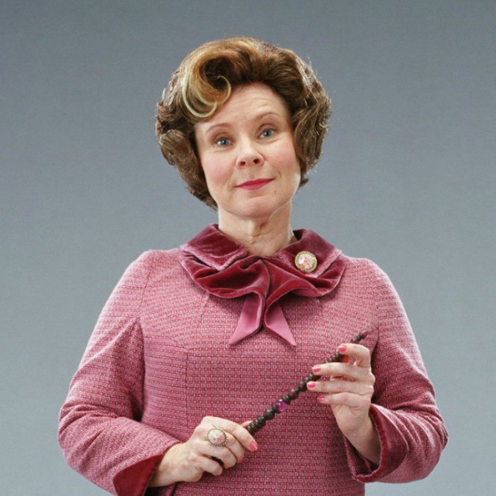
Конфеты с крючком (Мальвины)
-замахиваются на тех, кто «сильнее их»
-пытаются «вкладываться» в мужчину
-часто бывают преданы партнером
-жертвы «женского парадокса»

Slide 16

Конфеты с крючком (Мальвины)
-Большая корона (ведет себя как Королева, Императрица)
-Альфа
https://constructorus.ru/psixologiya/kompleks-malviny.html

Slide 17

Тест:
Как отличить
Победительницу от Конфеты

Slide 18
Что делать?

Slide 19
Стратегии для Наивной-Настеньки
Создать свои критерии выбора партнера, написать 4 списка (метод «солнце моё»)
Учиться быть эгоисткой, не давать 4-го шанса, меньше брать на себя чужие проблемы
Учиться оставлять неперспективных, а не пытаться им помочь или переделать
Помогать, если просят, есть возможность и желание

Slide 20
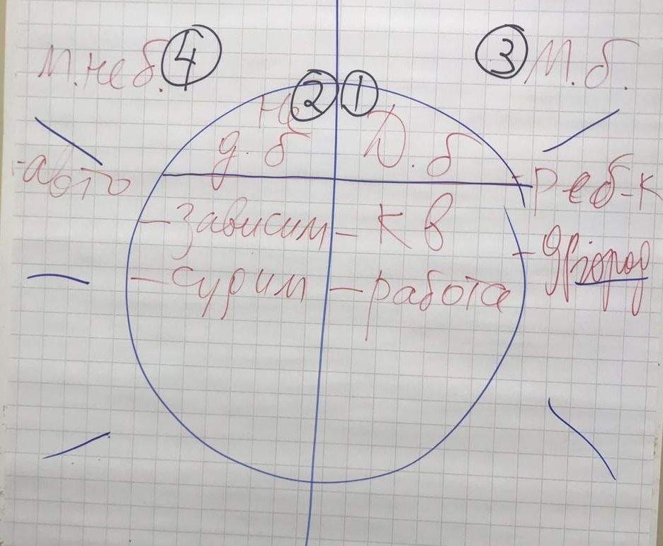

Slide 21
Стратегии для Победительницы-Гермионы
Помнить про преимущества мужчин над женщинами (дз)
Учиться подчиняться, меньше капризничать
Давать 2-й и даже 3-й шанс

Slide 22
Стратегии для Конфеты-Мальвины
Принять свою властность, амбициозность
Учиться руководить, меньше проявлять ложную слабость
Создать «свое королевство», «империю», а не искать «короля» или того, в кого «вложиться»

Slide 23
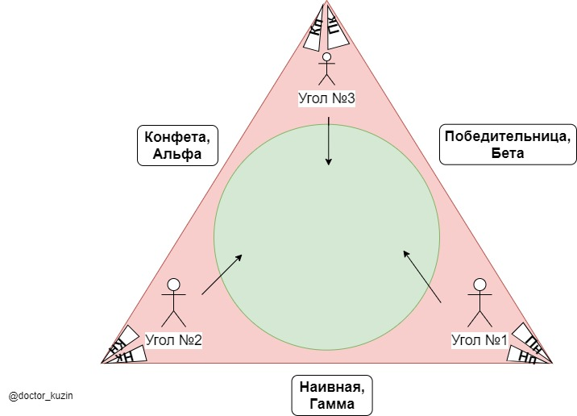

Slide 24
Формулы совместимости ɑβɣ
Для девушки угла βɣ нужен мужчина ɑ
Для девушки угла ɑɣ нужен мужчина β
Для девушки угла ɑβ нужен мужчина ɣ

Slide 25
Иерархии подходящие ɑβɣ
Для девушки, если она:
ɑ - походит матриархат или псевдопатриархат
β - походит псевдоматриархат или патриархат
ɣ - походит патриархат

Slide 26
Критерии выбора партнера
1.Согласие по поводу иерархии
2. Позитивная модель отношений в семье партнера
3.Гражданский брак
4.Отсутствие желания переделать, перевоспитать, спасти партнера
5.Общий уровень образования, культуры и притязаний
6.Комфортное ощущение рядом с партнером.
7.Согласие по поводу будущего
8.Отсутствие ложных мотивов для вступления в брак

Slide 27
Критерии выбора партнера
9.Наличие дружеских отношений
10.Отсутствие вмешательства родителей, других родственников, друзей и т.п. в отношения
11.Партнер не является крайним психопатом
12.Наличие общих ценностей
13.Схожий менталитет, семейная культура

